Slide 1
Bài 28. Động lượng

Slide 2
Động lượng
01

Slide 3
Động lượng là đại lượng đặc trưng cho khả năng truyền chuyển động của một vật khi tương tác với vật khác
A
- Viên bi nặng hơn khi va chạm sẽ đẩy viên bi A lăn đi xa hơn
=> Sự truyền chuyển động phụ thuộc vào khối lượng
A

Slide 4
Động lượng là đại lượng đặc trưng cho khả năng truyền chuyển động của một vật khi tương tác với vật khác
A
- Viên bi có vận tốc lớn hơn khi va chạm sẽ đẩy viên bi A lăn đi xa hơn
=> Sự truyền chuyển động phụ thuộc vào vận tốc
A

Slide 5
Động lượng của một vật có khối lượng m đang chuyển động với vận tốc v là đại lượng được xác định bởi công thức:
p: động lượng (kg.m/s)
m: khối lượng (kg)
v: vận tốc (m/s)

Slide 6

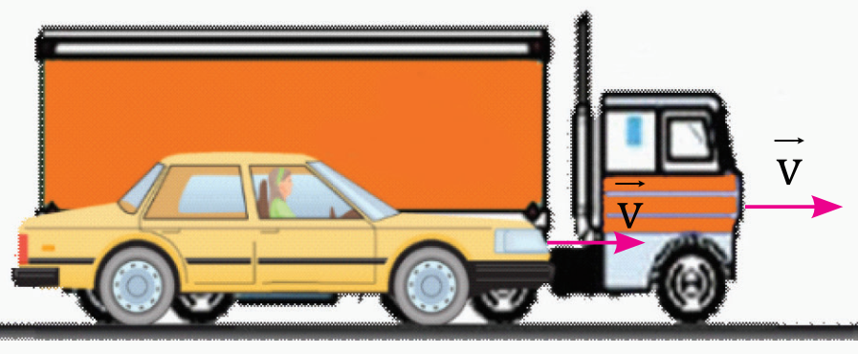
1. Xe tải và xe ô tô chạy cùng vận tốc. Em hãy cho biết động lượng của xe tải hay
xe ô tô lớn hơn?
Bài làm
- Động lượng của xe tải lớn hơn vì khối lượng của xe tải lớn hơn

Slide 7
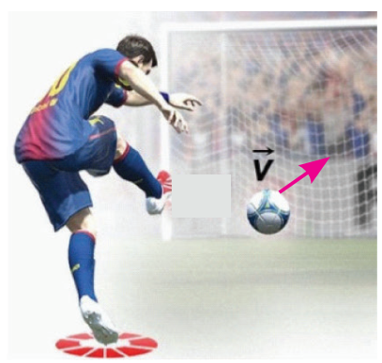
2. Trong trường hợp sút phạt 11 m, tại sao thủ môn khó bắt bóng hơn nếu bóng
có động lượng tăng?
Bài làm
- Vì khi động lượng của quả bóng tăng tức là vận tốc của bóng khi tới tay thủ môn tăng. Do vậy thủ môn khó bắt bóng hơn

Slide 8

3. Vẽ vectơ động lượng của một quả bóng tennis vừa bật ra khỏi mặt vợt

Slide 9
4. Tính độ lớn động lượng trong các trường hợp sau:
a) Một xe buýt khối lượng 3 tấn đang chuyển động với tốc độ 72 km/h
b) Một hòn đá khối lượng 500 g chuyển động với tốc độ 10 m/s
c) Một electron chuyển động với tốc độ 2.10⁷ m/s. Biết khối lượng electron bằng 9,1.10⁻³¹ kg
Hướng dẫn
Bài làm
- Động lượng:
p = m.v
a) Động lượng của xe buýt là:
p = m.v = 3000.20 = 60000 (kg.m/s)
b) Động lượng của hòn đá là:
p = m.v = 0,5.10 = 5 (kg.m/s)
c) Động lượng của electron là:
p = m.v = 9,1.10⁻³¹.2.10⁷
= 1,82.10⁻²³ (kg.m/s)

Slide 10
5. Một xe tải có khối lượng 1,5 tấn chuyển động với tốc độ 36 km/h và một ô tô
có khối lượng 750 kg chuyển động ngược chiều với tốc độ 54 km/h. So sánh động lượng của hai xe
Hướng dẫn
Bài làm
- Động lượng:
p = m.v
- Động lượng của xe tải là:
p₁ = m₁.v₁ = 1500.10 = 15000 (kg.m/s)
- Động lượng của xe ô tô là:
p₂ = m₂.v₂ = 750.15 = 11250 (kg.m/s)
- Vậy động lượng của xe tải > xe ô tô

Slide 11
6. Tại sao đơn vị của động lượng còn có thể viết là N.s
Hướng dẫn
Bài làm
- Định luật 2 Newton:
- Đơn vị của động lượng là: kg.m/s
- Mà ta có:
=> Đơn vị động lượng còn có thể viết là N.s

Slide 12
Xung lượng của lực
02

Slide 13

Xung lượng của lực là đại lượng đặc trưng cho lực tác dụng lên vật trong khoảng thời gian ngắn Δt

Slide 14
Liên hệ giữa xung lượng của lực và độ biến thiên động lượng
- Quả bóng đang lăn với vận tốc v₁, sau khi tác dụng lực F trong khoảng thời gian Δt thì vận tốc của nó thay đổi thành v₂, ta có:
=> Xung lượng của lực tác dụng lên vật trong một khoảng thời gian bằng độ biến thiên động lượng của vật trong khoảng thời gian đó

Slide 15
Dạng tổng quát của định luật 2 Newton: Tổng hợp lực tác dụng lên vật bằng tốc độ thay đổi động lượng của vật

Slide 16
7. Một quả bóng khối lượng m đang bay ngang với tốc độ v thì đập vào một bức
tường và bật trở lại với cùng tốc độ. Xung lượng của lực gây ra bởi tường lên quả bóng là:
A. mv B. –mv C. 2mv D. -2mv
Bài làm
- Chọn chiều dương là chiều quả bóng bay vào tường
- Xung lượng của lực là:
- Đáp án D
Hướng dẫn
- Xung lượng của lực:

Slide 17
8. Một quả bóng gôn có khối lượng 46 g đang nằm yên, sau một cú đánh quả
bóng bay lên với tốc độ 70 m/s. Tính xung lượng của lực và độ lớn trung bình của lực tác dụng vào quả bóng. Biết thời gian tác dụng là 0,5.10⁻³ s
Hướng dẫn
Bài làm
- Xung lượng của lực:
- Định luật 2 Newton dạng tổng quát:
- Xung lượng của lực là:
- Định luật 2 Newton dạng tổng quát là:

Slide 18
9. Hai vật có khối lượng lần lượt là m₁ = 1 kg và m₂ = 2 kg, chuyển động với vận
tốc có độ lớn lần lượt là v₁ = 3 m/s và v₂ = 2 m/s
a) Tính động lượng của mỗi vật
b) Vật nào khó dừng lại hơn? Vì sao?
Hướng dẫn
Bài làm
a) Động lượng:
p = m.v
b) Vật có động lượng càng lớn thì càng khó dừng lại
a) Động lượng của vật 1 là:
p₁ = m₁.v₁ = 1.3 = 3 (kg.m/s)
- Động lượng của vật 2 là:
p₂ = m₂.v₂ = 2.2 = 4 (kg.m/s)
b) Vật 2 khó dừng lại hơn do có động lượng lớn hơn

